Slide 1
Škola za medicinske sestre Vinogradska Profesionalna komunikacija u sestrinstvu Komunikacija unutar tima
Gordana Major

Slide 2
TIM- skupina stručnjaka s komplementarnim stručnim znanjima koji su podjednako odani i usmjereni na postizanje zajedničkog cilja i na rješavanje nastalih problema
Svaki član snažan osjećaj odgovornosti
Vođa tima- najveća odgovornost

Slide 3
Rad više stručnjaka na postizanju zajedničkog cilja. Taj rad ne smije biti fragmentiran i nepovezan, nego dobro koordiniran od voditelja tima.
(Svjetska zdravstvena organizacija)

Slide 4
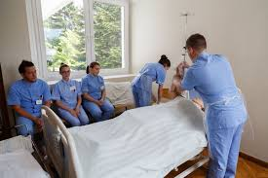
Rad u timu olakšava
PROFESIONALNU SOCIJALIZACIJU

Slide 5
MULTIDISCIPLINARNI TIM- osobe različitih struka
Tim za kvalitetu
Tim za kontrolu bolničkih infekcija
Tim za transplantaciju
Tim za palijativnu skrb

Slide 6
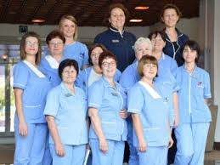
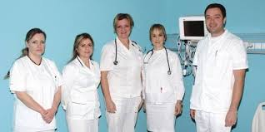
INTERDISCIPLINARNI TIM- osobe istih struka
Medicinske sestre - Liječnici

Slide 7
Prednosti timskog rada
Motivacija
Sinergija
Poboljšana organizacija
Skupna kreativnost

Slide 8
Preporuke za komunikaciju u timu:
Komunicirati otvoreno i srdačno, uskladiti verbalnu i neverbalnu komunikaciju
Koristiti se jasnim, razumljivim i uvjerljivim govorom pri iznošenju ideja
Biti tolerantan i odnositi se prema drugima s poštovanjem, slušati druge
Poštovati različitost, izbjegavati izražavanje superiornosti u odnosu prema drugim članovima tima
Prihvatiti promjene

Slide 9
Uzroci prepreka:
Premalo ili previše članova
Nema potrebnog znanja i vještina
„teška narav” pojedinih članova tima
Nejasno definiranje uloge u timu
Nejasno određeni ciljevi i nejednaka motivacija u postizanju cilja
Nemogućnost jasne izmjene informacija

Slide 10
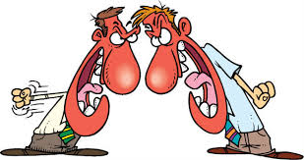
U slučaju pojave sukoba:
Osvijestiti i verbalizirati prepreke u komunikaciji
Prepoznati izvor i tip konflikta
Napraviti strategiju za prevenciju/rješenje konfliktnih situacija

Slide 11
U slučaju pojave sukoba:
Predložiti ideje/strategiju za učinkovitije komuniciranje u timu
Realno procijeniti osobnu odgovornost za nastanak sukoba
Koristiti se socijalnom potporom ostalih članova tima

Slide 12
Prednosti timskog rada za pojedinca:
Zadovoljene potreba (sigurnost, druženje, samopoštovanje)
Stalno učenje i napredovanje
Usvajanje kvalitetne i otvorene komunikacije
Poticanje kreativnosti i inovativnih načina rada i razmišljanja
Veća razina sudjelovanja i odgovornosti pojedinog člana tima
Profesionalna socijalizacija

Slide 13
STILOVI RUKOVOĐENJA
Autokratski stil

Slide 14
Demokratski stil

Slide 15
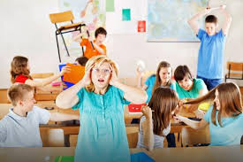
Liberalni stil

Slide 16
Komunikacija u timu

Slide 17
OSOBNI STIL | PONAŠANJE OSOBE
Dominantan | Nastoji kontrolirati socijalne interakcije, naređuje, prekida druge, viče. Dominaciju naglašava namjernim stankama u govoru.
Dramatičan | Neverbalnom komunikacijom prenaglašava poruke.
Svadljiv | Sklon raspravama, sukobima i dokazivanju
Živahan | Koristi se pokretima tijela, facijalnom ekspresijom, maše rukama da bi privukao pozornost
Opušten | Osoba koja se ne uzbuđuje, rijetko se uzrujava. Uglavnom kontrolira situaciju.
Pažljiv | Pozorno sluša druge pri čemu usklađuje i neverbalnu komunikaciju

Slide 18
OSOBNI STIL | PONAŠANJE OSOBE
ekstravagantan | Zapazite ga „na prvu”. Često ima neobičnu odjeću, frizuru, način govora.
Otvoren | Slobodno govori o sebi, lako mu je prići i razgovorljiv je.
Prijateljski | Često se smije i veseo je. Natjecateljski usmjeren.

Slide 19
OSOBNI STIL | PONAŠANJE OSOBE
Submisivan | Tihi i povučen. Ne voli pozornost i nadglasavanje.
Rezerviran | Tiši, rezerviran, nenametljiv. Skloniji razumijevanju drugih.
Pomirljiv | Mirno i lako prihvaća sve i brzo se složi sa svime što kažete.
Neizražajan | Pokreti tijela slabi, rijetki i mlitavi.
Napet | Česta napetost, brzo se uznemiri i lako gubi samokontrolu.
Nepažljiv | Površno slušaju druge i ne pokazuju interes za ono što drugi govore.

Slide 20
OSOBNI STIL | PONAŠANJE OSOBE
Konzervativan | Uklapa se u masu, ne odskače od većine. U oblačenju je konzervativan.
Zatvoren | Malo govori o sebi, tajnoviti i nerado iznosi svoje mišljenje
Neprijateljski | Agresivan, a komunikacijski visoko kompetentan.

